Slide 1
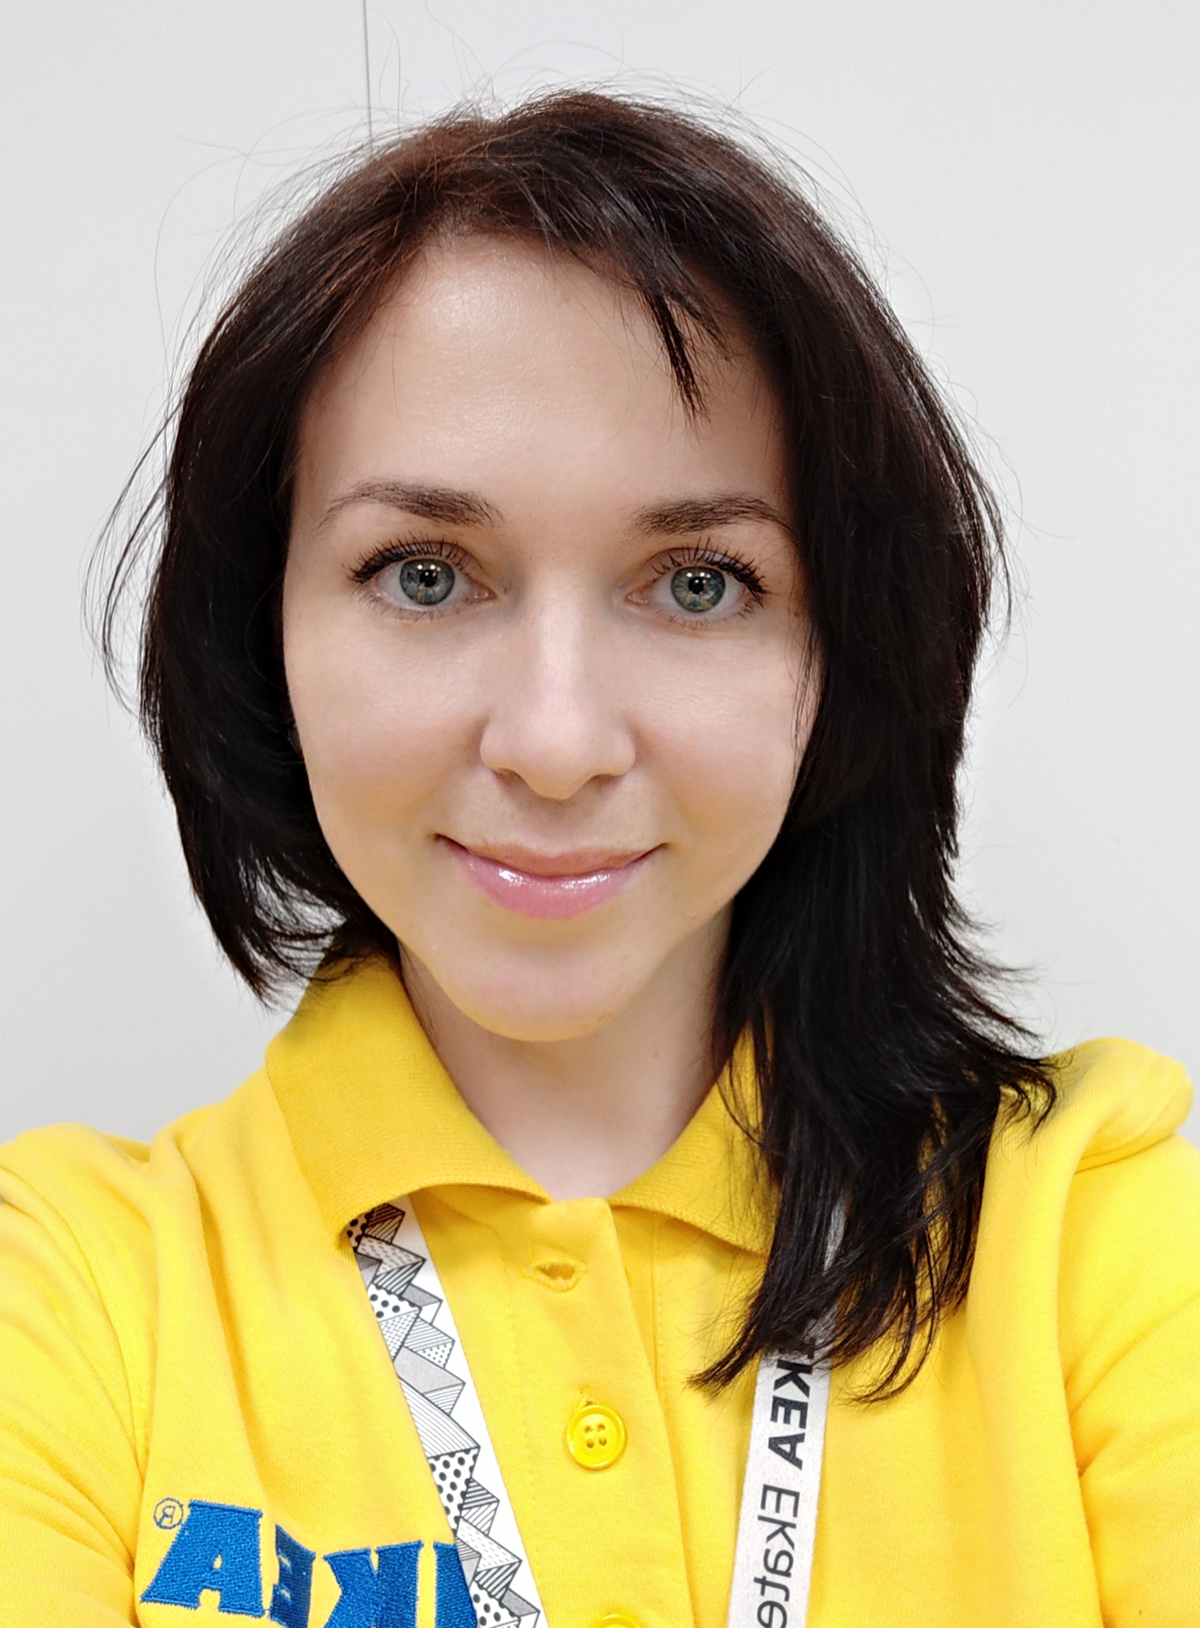
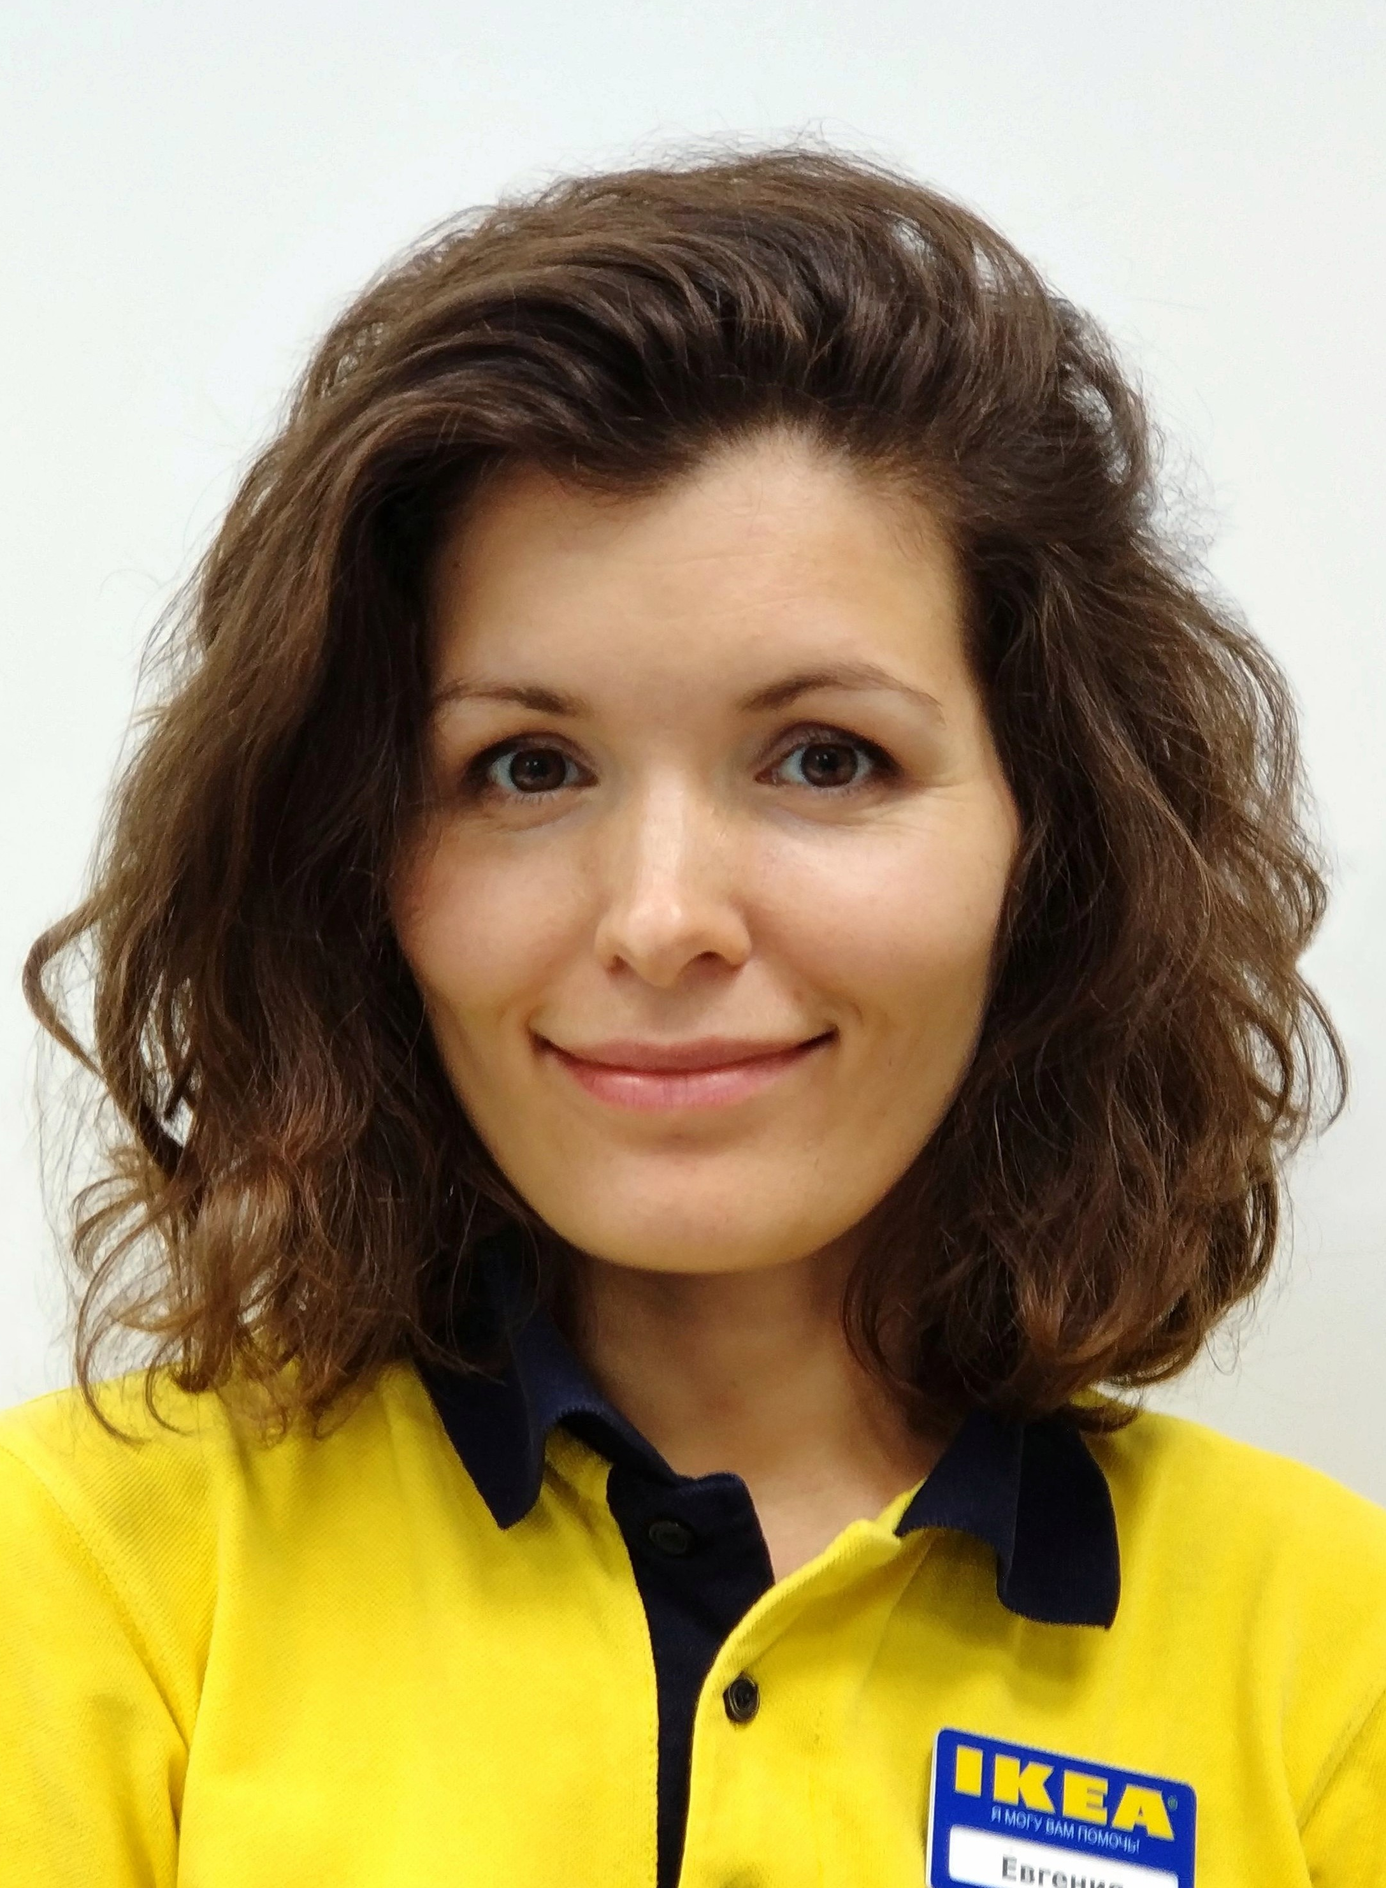
ИКЕА -компания
равных возможностей
Специалисты по управлению персоналом и корпоративной культуре
ИКЕА Екатеринбург:
Hej!
[хэй!]
Вяткина Евгения
Долговых Евгения
Так мы говорим
«Привет!» по-шведски
Notes:
Слайд-заглушка. Можем начать со слайда 2.

Slide 2
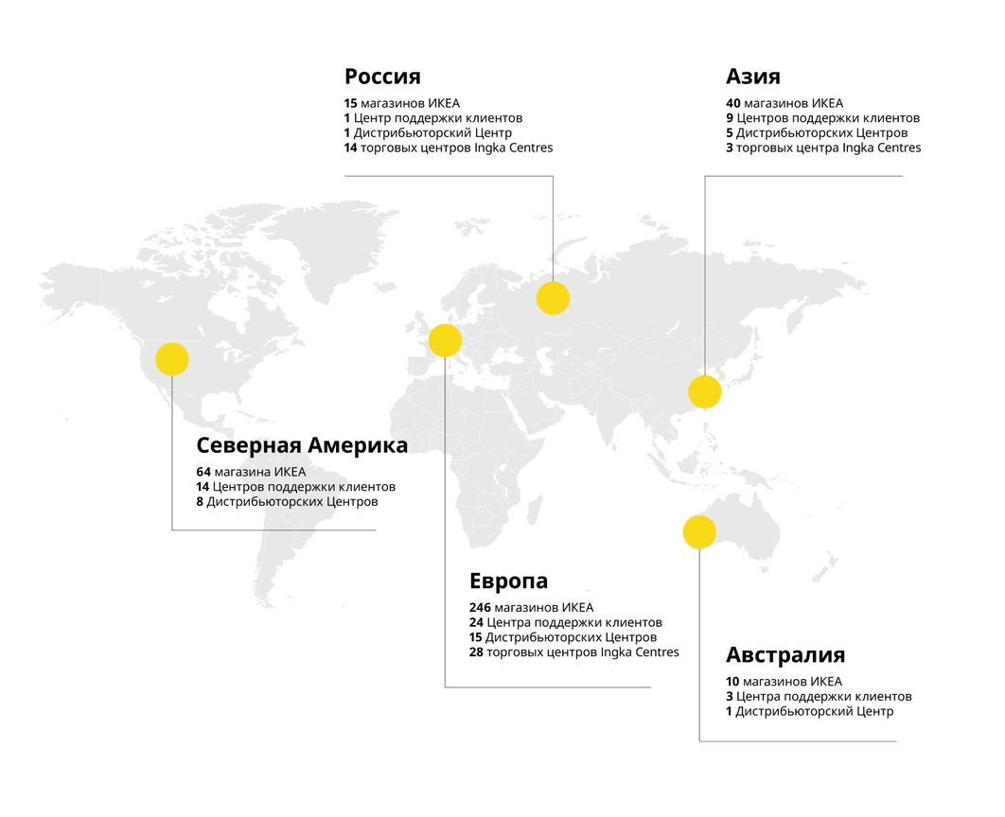
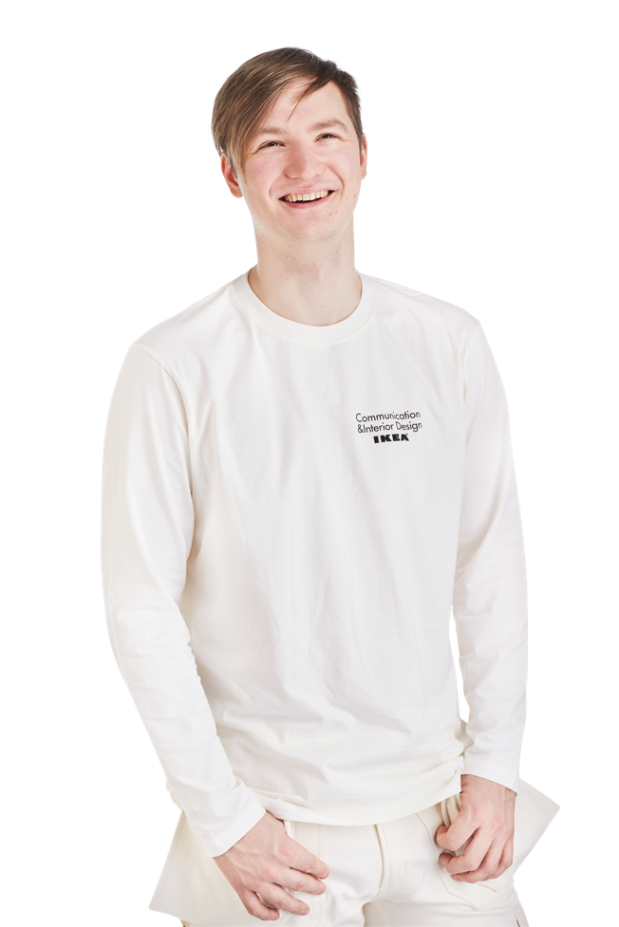
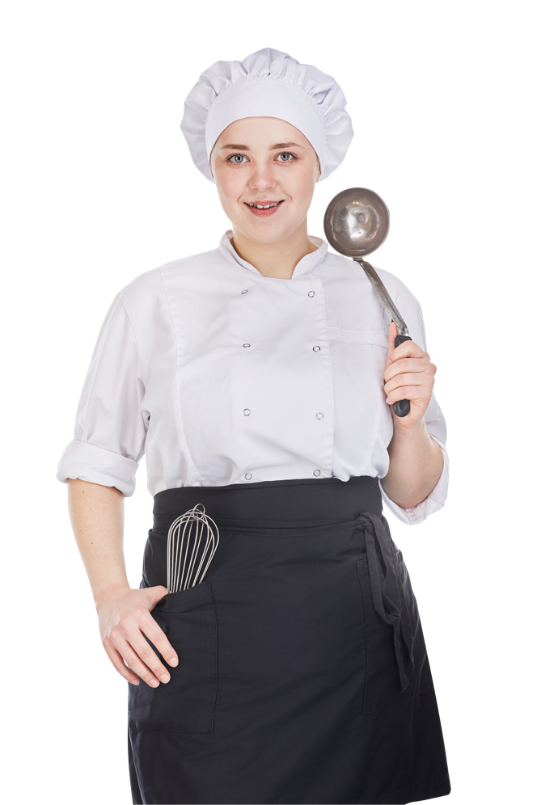
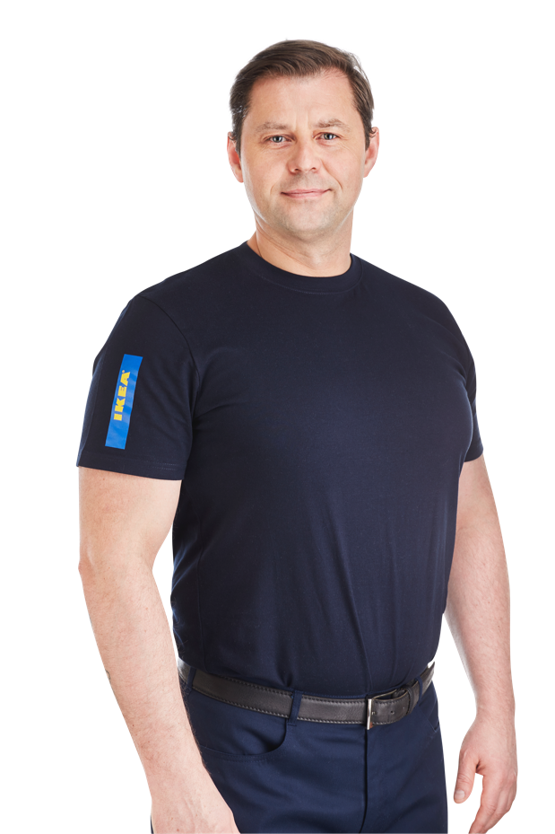
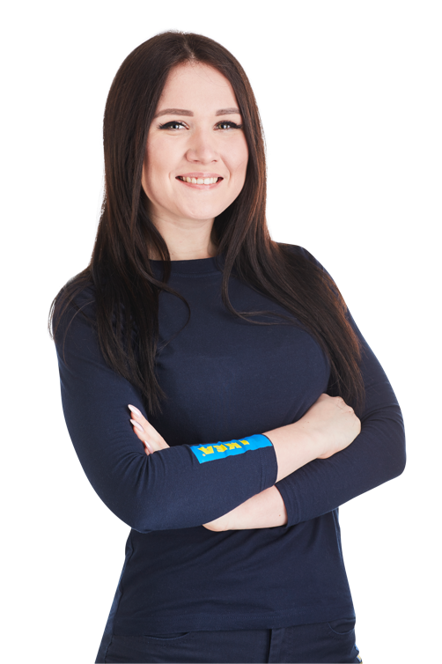
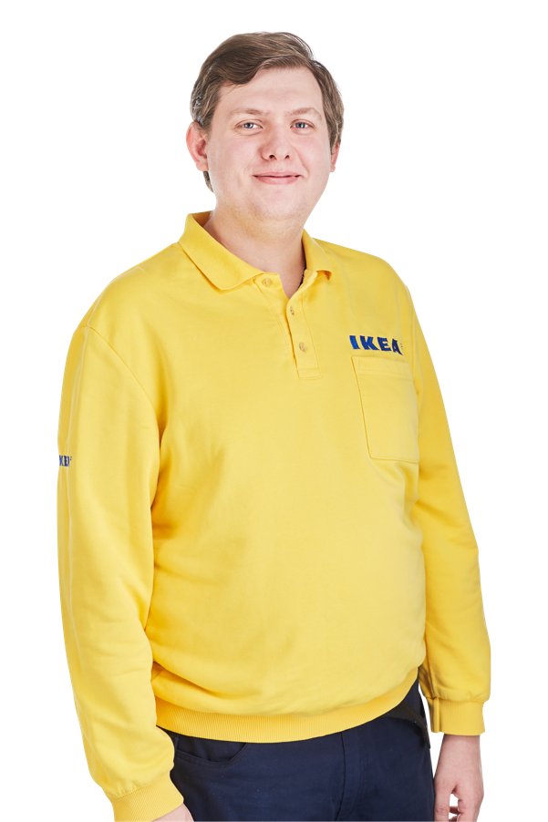
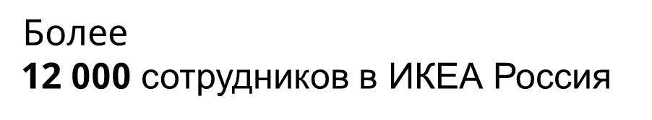
Более
200 000
сотрудников
52
в странах
Notes:
Сейчас ИКЕА – это более 200,000 сотрудников в 52 странах.
В России у нас 15 магазинов в разных городах страны, крупнейший в Европе, дистрибьюторский центр, 14 торговых центров «МЕГА».
Московские магазины входят в первую пятерку мира по цифрам продаж – это очень здорово, повод для гордости.

Slide 3

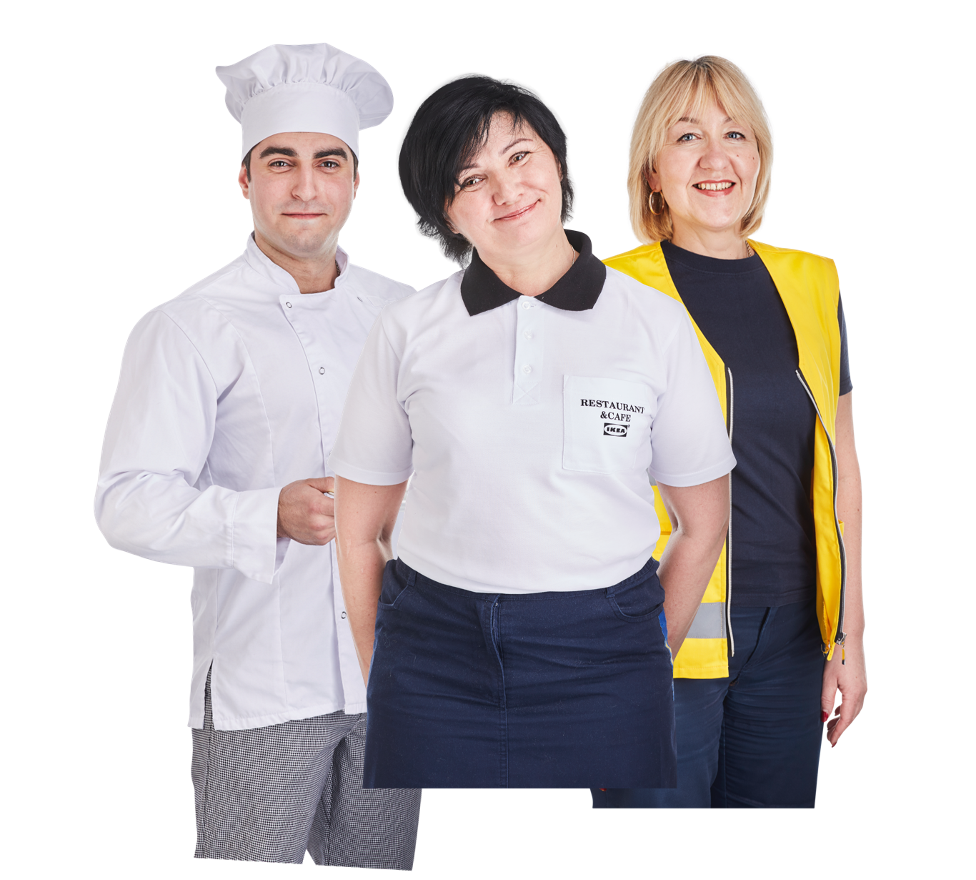
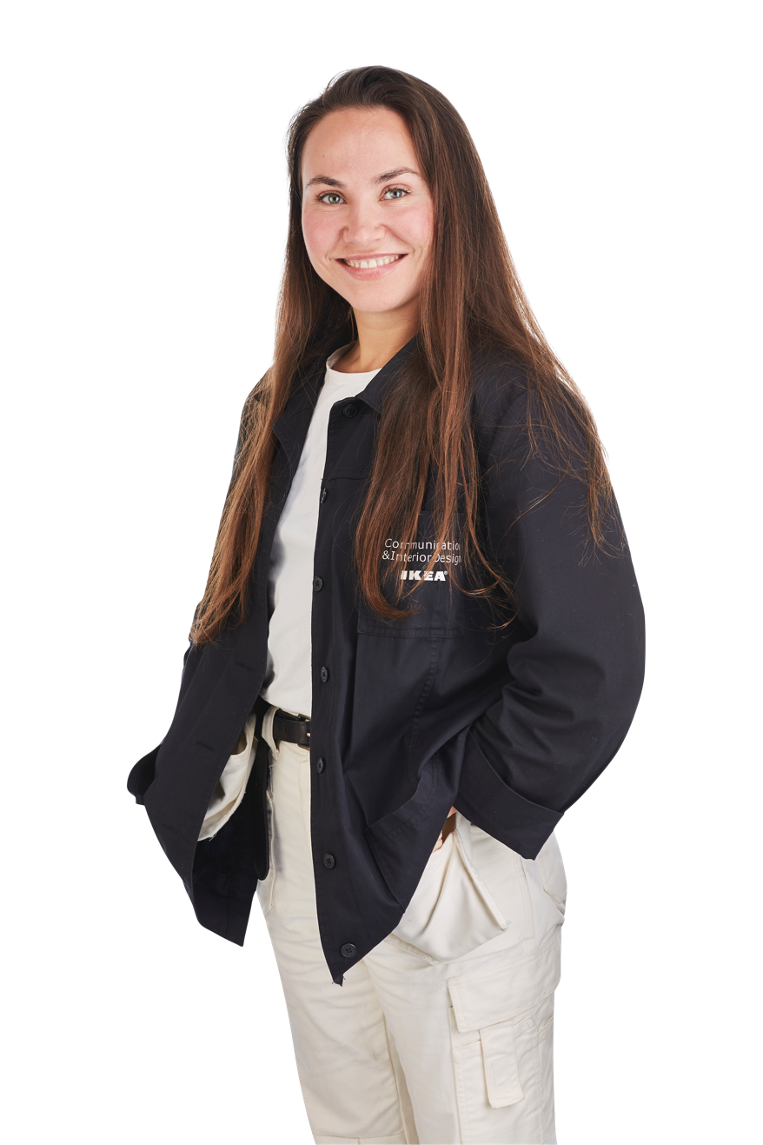
Наша мечта —
изменить к лучшему повседневную жизнь
многих людей.
Мы —
команда непохожих,
талантливых и искренних людей, которым нравится заниматься
обустройством дома.
Notes:
Мечта – изменить к лучшему повседневную жизнь многих людей. Это то, на чем мы стоим, основа нашего бизнеса и взаимодействия с покупателями.
Это значит, что нам нужны соответствующие люди. Которые стали бы частью нашей команды. Команды непохожих, талантливых и искренних людей, которым нравится заниматься обустройством дома и которые разделяют наши ценности.
Следующий слайд

Slide 4
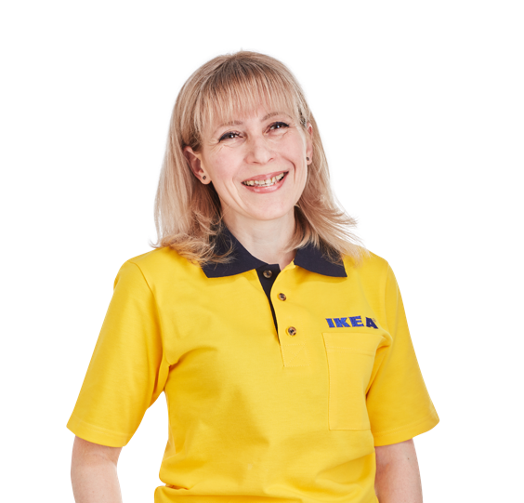
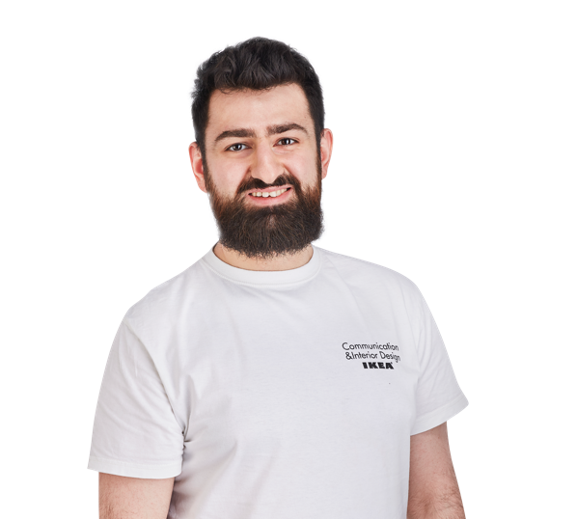
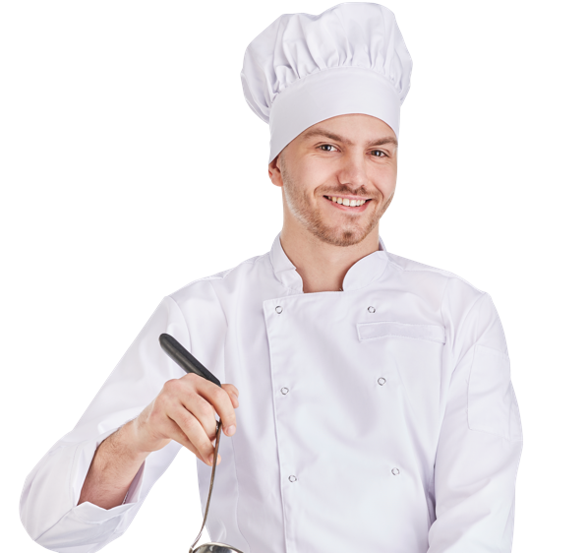
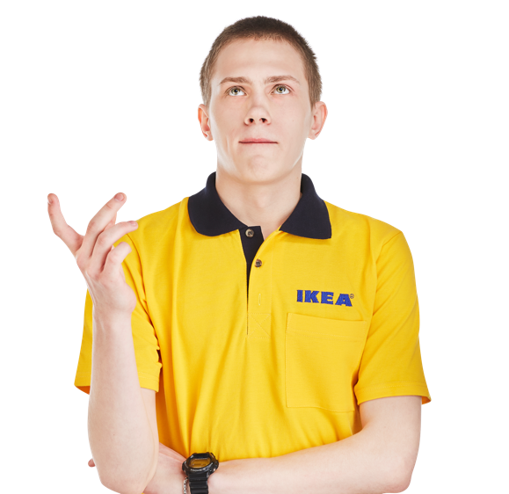
Ключевые ценности ИКЕА
Обеспечивают уникальность нашего бренда и помогают поддерживать открытую и честную культуру.
Ее сущность — сплоченность
и энтузиазм. Мы работаем
много, но в свое удовольствие.
Мы всегда в поиске людей, которые разделяют наши ценности и позитивный
взгляд на мир.
Notes:
ИКЕА – ценностно-ориентированная компания. Мы верим в единство, сплоченность, энтузиазм, взаимопомощь и работу в команде.
Мы работаем вместе, достигаем успехов, совершаем ошибки, учимся на этих успехах и ошибках, и это тоже важнейшая составляющая нашей культуры.
Одна из важнейших ценностей для нас –
ИКЕА во всем мире, и, конечно же, в России мы переходим на возобновляемые источники энергии, принимаем на переработку батарейки, текстиль и ДАЖЕ МЕБЕЛЬ! Мы помогаем больницам и сотрудничаем с социальными предпринимателями, а также много помогаем детям и людям в различных жизненных ситуациях.

Slide 5
Мы за справедливое отношение и равные возможности
Мы поощряем создание и поддержание инклюзивной рабочей среды, где каждый сотрудник чувствует, что его уважают, принимают и ценят за его уникальность;
Мы не приемлем каких-либо притеснений или дискриминации по возрасту, полу, сексуальной ориентации, физическим возможностям, этнической, расовой или религиозной принадлежности, семейному положению или любым другим признакам;
Мы не приемлем любые высказывания или физические действия, неуважительные или унижающие достоинство человека, в том числе по отношению к нашим посетителям, покупателям или другим людям, с которыми мы взаимодействуем.
Notes:
Как видите, более 10% сотрудников только за один год сделали какие-то следующие шаги в своем развитии и карьерах. Это не было бы возможным, если бы мы не предоставляли всем равные права и возможности. Не имеет значения ваш возраст, пол, жизненный опыт, взгляды, для того, чтобы сделать следующий шаг. Вне зависимости от того, 18 лет тебе или 70.
Мы – компания равных возможностей. Так что ждем вас в нашу команду!

Slide 6
Сегодня сотрудники с инвалидностью работают на позициях:
Продавец отдела мебели (работа с покупателями, помощь в выборе, ориентация по ассортименту и магазину, работа с товаром, поддержание порядка в торговом зале).
Менеджер группы кассовой линии (организация бесперебойной работы линии касс, руководство кассирами, работа с покупателями)
Кассир (обслуживание покупателей на кассе магазина в соответствии с требованиями, соблюдение кассовой дисциплины)
Notes:
Как видите, более 10% сотрудников только за один год сделали какие-то следующие шаги в своем развитии и карьерах. Это не было бы возможным, если бы мы не предоставляли всем равные права и возможности. Не имеет значения ваш возраст, пол, жизненный опыт, взгляды, для того, чтобы сделать следующий шаг. Вне зависимости от того, 18 лет тебе или 70.
Мы – компания равных возможностей. Так что ждем вас в нашу команду!

Slide 7
Сегодня сотрудники с инвалидностью работают на позициях:
Кладовщик (заказ , учет, хранение униформы сотрудникам, выдача СИЗ)
Сотрудник подразделения товарооборота (комплектация заказов, проверка, упаковка, передача на доставку, оформление документов )
Мастер отдела восстановления товара (работа с возвратным товаром, сборка, ремонт, восстановление мебели, поддержка продаж в отделе уценённых товаров)
Notes:
Как видите, более 10% сотрудников только за один год сделали какие-то следующие шаги в своем развитии и карьерах. Это не было бы возможным, если бы мы не предоставляли всем равные права и возможности. Не имеет значения ваш возраст, пол, жизненный опыт, взгляды, для того, чтобы сделать следующий шаг. Вне зависимости от того, 18 лет тебе или 70.
Мы – компания равных возможностей. Так что ждем вас в нашу команду!

Slide 8
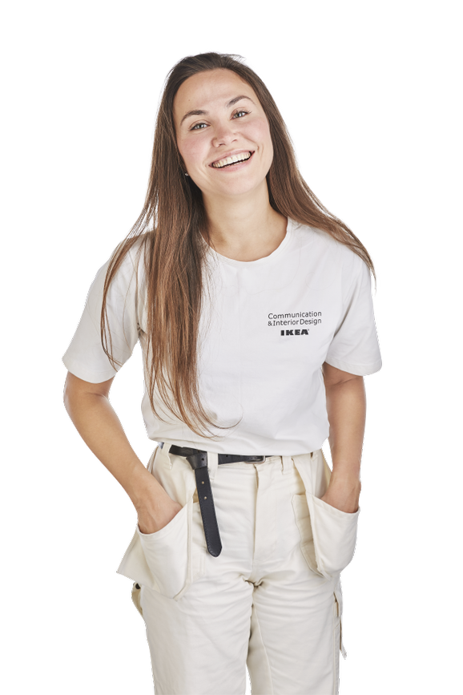
Что важно для работы ИКЕА :
умение работать в команде, и открытых к общению
ответственность и внимательность,
дисциплинированность,
способность к быстрому обучению,
умение работать в динамичном темпе
готовность брать
на себя ответственность, принимать решения
ориентация на результат
готовность работать в гибком графике

Slide 9
Если вы заинтересовались актуальной вакансией в ИКЕА, напишите о себе на электронную почту:
evgeniya.vyatkina@ingka.ikea.com
eugenia.dolgovykh@ingka.ikea.com
Если вы не нашли подходящую вакансию, но хотите работать в ИКЕА, также присылайте информацию о себе. Мы свяжемся с вами в случае появления новых возможностей!

Slide 10
Hej då!
[хэй до!]
Твоя уникальность
делает ИКЕА ЛУЧШЕ!
Так мы говорим
«До встречи!» по-шведски
Notes:
Ну что же, спасибо вам большое за внимание, не говорим прощайте, говорим «до свидания». Потому уверены, что через некоторое время встретимся с вами еще в наших магазинах, а, может быть, кому-то из вас скоро мы скажем «Хей!» как коллеге.
А пока: «Хэй до!» До свидания!

